Slide 1
ЗНАЧИМЫЕ
РЕГИОНАЛЬНЫЕ
ПРОГРАММЫ
ДОПОЛНИТЕЛЬНОГО ОБРАЗОВАНИЯ
ДЕТЕЙ
СУРГУ

Slide 2
БИОЛЮМИНЕСЦЕНЦИЯ
ЦЕЛЕВАЯ АУДИТОРИЯ
8-11 КЛАСС
КУРС 72 ЧАСА
ЕСТЕСТВЕННО-НАУЧНОЕ
НАПРАВЛЕННОСТЬ
Биолюминисценция - один из уникальных инструментов для изучения биохимии, микробиологии, молекулярной биологии и биотехнологии.
Знакомство с волшебным миром светящихся организмов, работа в лабораториях, нестандартные занятия, а также навыки научных био- и экологических исследований станут лучшей мотивацией и надежной базой для последующего обучения.
Углубленное изучение биотехнологий будущего, исследующей биологические объекты при помощи законов современной физики и химии.

Slide 3
БИОЛЮМИНЕСЦЕНЦИЯ
Обновление содержания программ
Развитие научного мышления
Развитие познавательной деятельности
Способствовать развитию общей и мелкой моторики
Развитие поисковой деятельности
Содействовать в воспитании инициативности, самостоятельности, уверенности, последовательности
и внимательности.
Оказывать содействие в преодолении трудностей
Содействовать формированию умения взаимодействовать в групповой работе
РЕФЛЕКСИЯ
Практические / лабораторные работы
ВОЗМОЖНОСТЬ УЧАСТИЯ В
ОЛИМПИАДАХ / КОНКУРСАХ :
Региональных
Всероссийских
Международных

Slide 4
БИОЛЮМИНЕСЦЕНЦИЯ
ПО иТОГАМ ОБУЧАЮЩИЕСЯ:
- научатся работать с люминометром и использовать реагент Энзилюм;
- проведут тестирование загрязнения почвы;
- оценят загрязнение лиственного покрова деревьев;
- оценят смываемость моющих средств с поверхности посуды;
- проанализируют чистоту поверхности фруктов и овощей;
- исследуют влияние газированных напитков на ферменты светящихся бактерий;
- докажут вред курения и употребления алкоголя с помощью биолюминесцентного метода;
- проверят эффективность фотосинтеза различных растений;
- построят карту загрязнения снежного покрова;
- смогут проводить любые исследования о наличии токсических веществ.

Slide 5
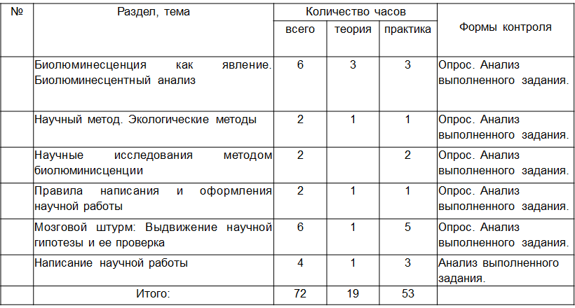
БИОЛЮМИНЕСЦЕНЦИЯ
УЧЕБНО-ТЕМАТИЧЕСКИЙ ПЛАН

Slide 6
https://Модельныйцентр.рф
Директор – Титаренко Елена Станиславовна
8 (3462) 76-28-00 (доб. 2931)
Titarenko_es@surgu.ru

